Slide 1
Социальная сеть: возможности взаимодействия участников образовательного процесса
Королюк Т.Н.,
учитель начальных классов
МБОУ СОШ № 43

Slide 2
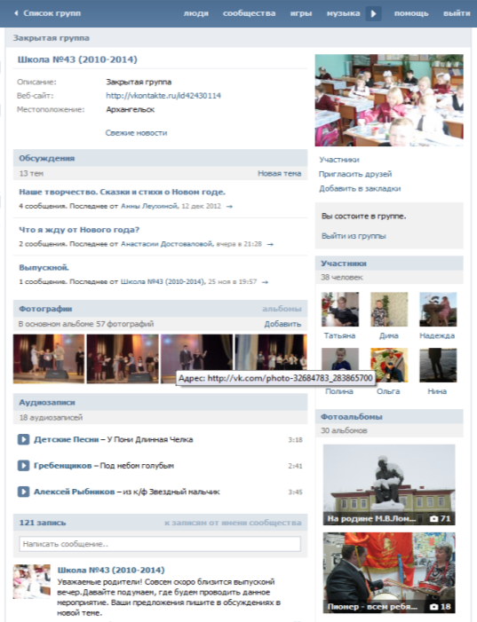

Slide 3
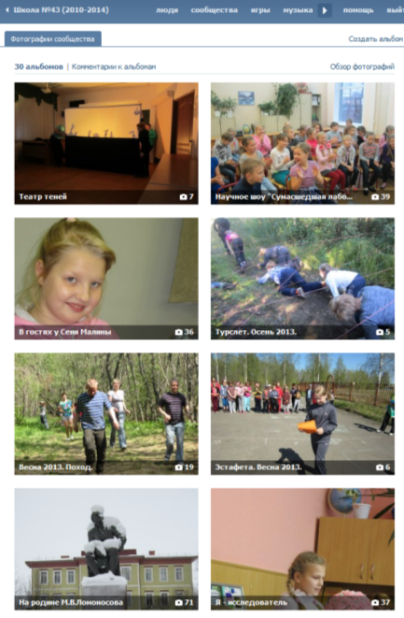
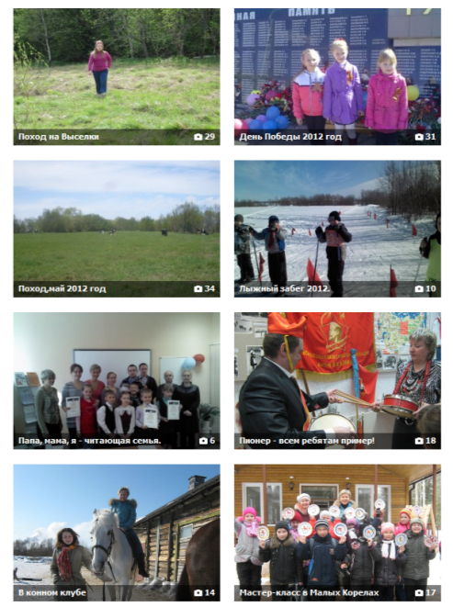

Slide 4
